Slide 1
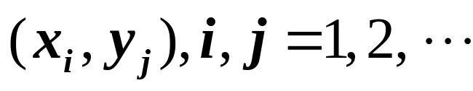
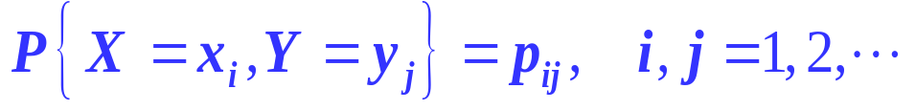
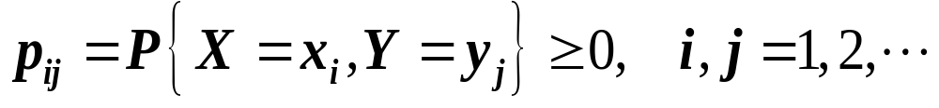
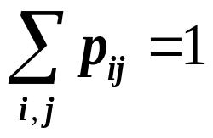
二维离散型随机变量
1定义 若二维随机变量(X,Y)的取值
为有限对或可列对
则称(X,Y)是离散型随机变量.
2 记
称为二维离散型随机变量(X,Y)的(概率)分布律,
或称为X和Y的联合(概率)分布律。
分布律的表示法: (1)公式法；(2)列表法。
3 二维离散型随机变量(X,Y) 分布律的基本性质:
(1)
(2)

Slide 2
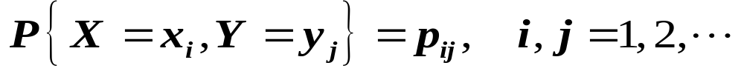
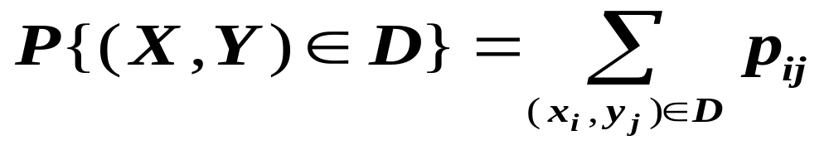
定理 设(X,Y) 的分布律为
则随机点(X,Y)落在平面上任一区域D内的概率
其中和式是对所有使(x_{i},y_{j})∈D的i,j求和。
D

Slide 3
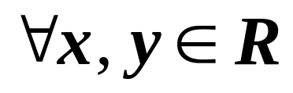
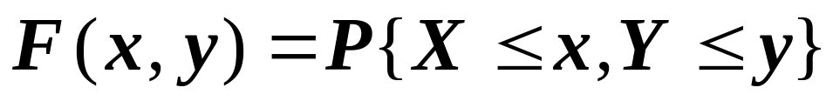
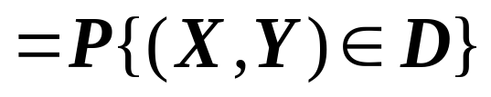
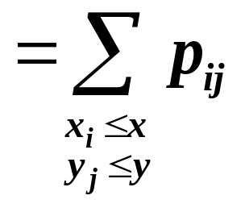
特别有
(x, y)
D

Slide 4
例1 甲、乙两盒内均有3只晶体管,
其中甲盒内有1只正品,2只次品;
乙盒内有2只正品,1只次品.
第一次从甲盒内随机取出2只管子放入乙盒内;
第二次从乙盒内随机取出2只管子.
以X,Y分别表示第一、二次取出的正品管子的数目.
试求：
(1) (X,Y)的分布律；
X的可能取值为0,1; Y的可能取值为0,1,2.
Y X | 0 | 1 | 2
0
1

Slide 5
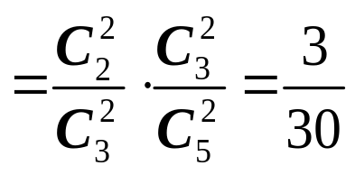
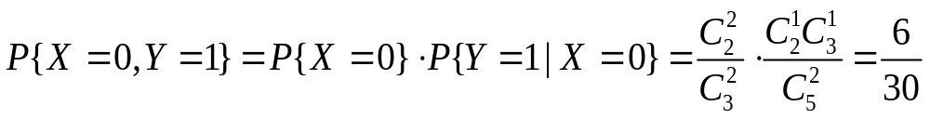
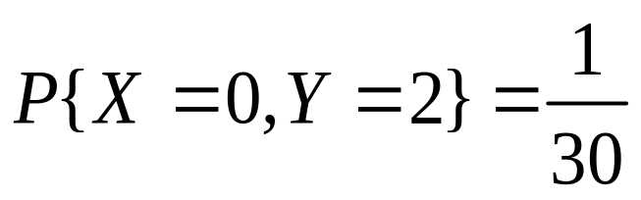





Y X | 0 | 1 | 2
0
1

Slide 6

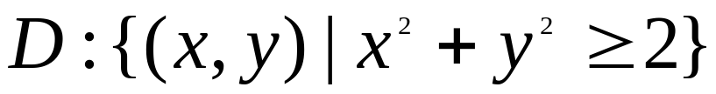
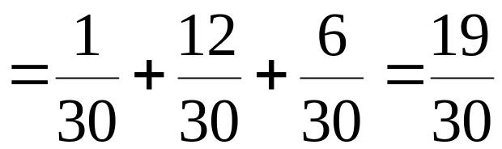
(0,0),(0,1),(0,2),(1,0),(1,1),(1,2).
(2)
其中

Slide 7
6. 接连不断地掷一颗匀称的骰子,
直到出现点数大于2为止,
以X表示掷骰子的次数, Y表示最后一次掷出的点数.
求二维随机变量(X,Y)的分布律.
解 依题意知:
X的取值为 i=1,2,3, …;
Y的取值为 j=3,4,5,6
{X=i,Y=j}=“掷骰子i次,前(i-1)次掷出1点或2点,
最后一次掷出j点”
Notes:
对比：直到出现大于2点数，求投掷次数X的分布律。

Slide 8
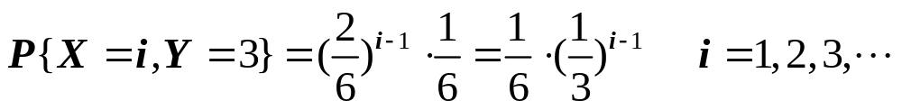

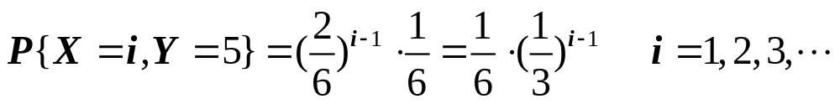
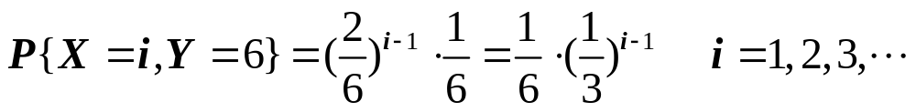
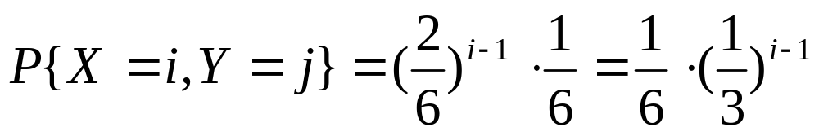
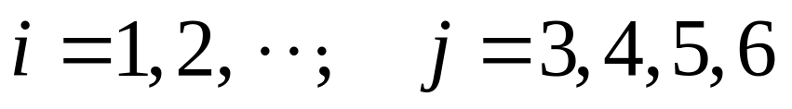
于是(X,Y)的分布律为

Slide 9

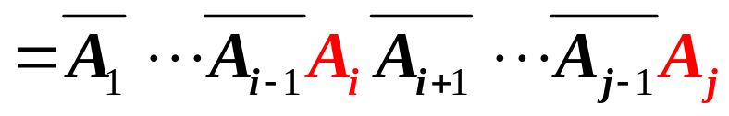
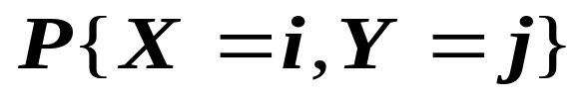
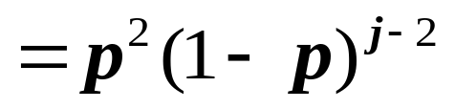


例2 某射手在射击中,每次击中目标的概率为p(0<p<1),
射击进行到第二次击中目标为止.
X表示第一次击中目标时所进行的射击次数,
Y表示第二次击中目标时所进行的射击次数,
试求二维随机变量(X,Y)的分布律.
解: 设A_{k}=“第k次射击时击中目标”,
则P(A_{k})=p,k=1,2,…, 且A₁,A₂, …,A_{k}, …相互独立,
1，2，。。。，i，
i+1，i+2，。。。，j-1,
j
所以(X,Y)的分布律为

